Slide 1
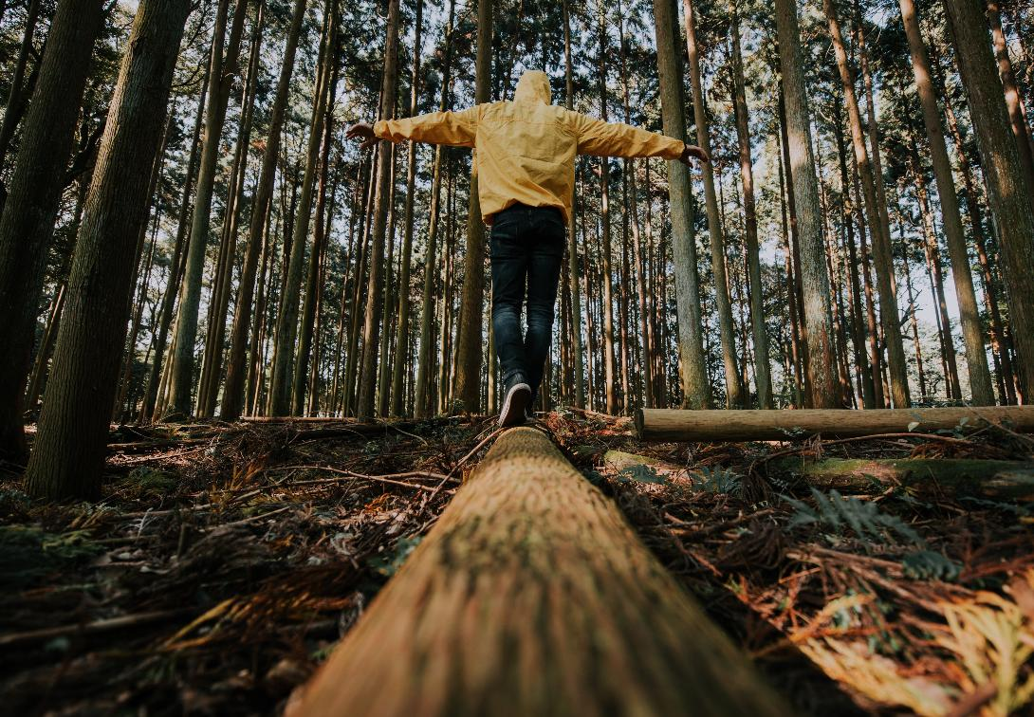

Modul 6
Kollektiv handling
www.planet-pulse.eu

Slide 2
Moduloversikt
01
Hvorfor kollektiv handling?
Dette modulen utforsker hvordan unge kan gå fra isolert bekymring for klimaendringene til praktisk, inkluderende kollektiv handling. Den introduserer lokalsamfunnsbasert organisering, oppbygging av ungdomsbevegelser og betydningen av felles emosjonell motstandskraft for å oppnå klimapåvirkning.
02
Lokal makt – hvordan lokalsamfunn mobiliserer seg
03
Oppbygging av ungdomsbevegelser
04
Deltakelse for alle – inkludering og rettferdighet
05
Klimafølelser og kollektiv motstandskraft
06
Fra bevissthet til handling – planlegging for å oppnå effekt

Slide 3
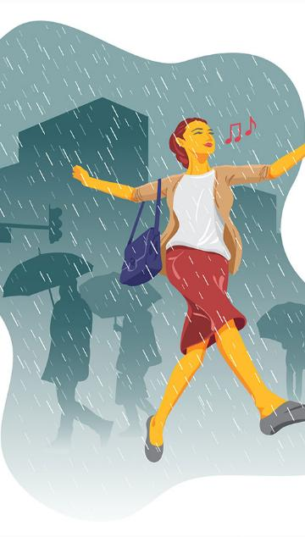
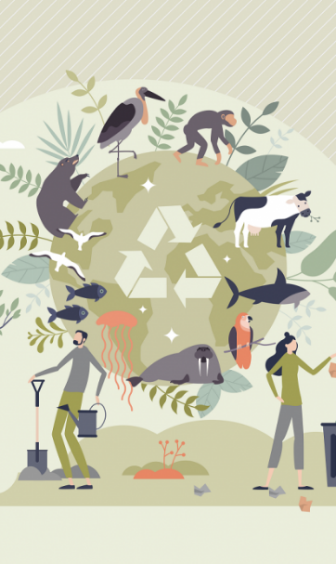
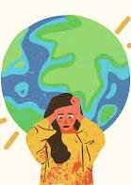
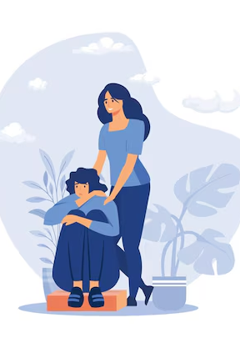
Ferdigheter
Holdninger
Ved slutten av dette modulen vil du ha:
Forståelse av emosjonell motstandskraft
Fra bekymring til handling
Kunnskap
Atferd
Hva er empowerment?
FiStrengthsnding Your

Slide 4
Læringsmål for modul 6
Kunnskap
Forstå hvorfor kollektiv handling er mer effektivt enn å handle alene
Gjenkjenne ulike modeller for samfunnsorganisering og bevegelsesbygging
Identifisere hindringer for inkluderende ungdomsdeltakelse i klimatiltak
Ferdigheter
Kartlegge muligheter for lokal samfunnsbasert handling
Planlegge gruppebaserte initiativer ved hjelp av strukturerte verktøy
Kommunisere om klimaspørsmål med klarhet og empati

Slide 5
Læringsmål for modul 6
Atferd
Samarbeid på en inkluderende og respektfull måte
Ta initiativ i gruppesammenhenger
Øve seg på aktiv lytting og felles beslutningstaking
Holdninger
Økt tillit til felles handlekraft
Engasjement for rettferdighet og klimaretferdighet
Åpenhet for emosjonell motstandskraft gjennom tilknytning

Slide 6
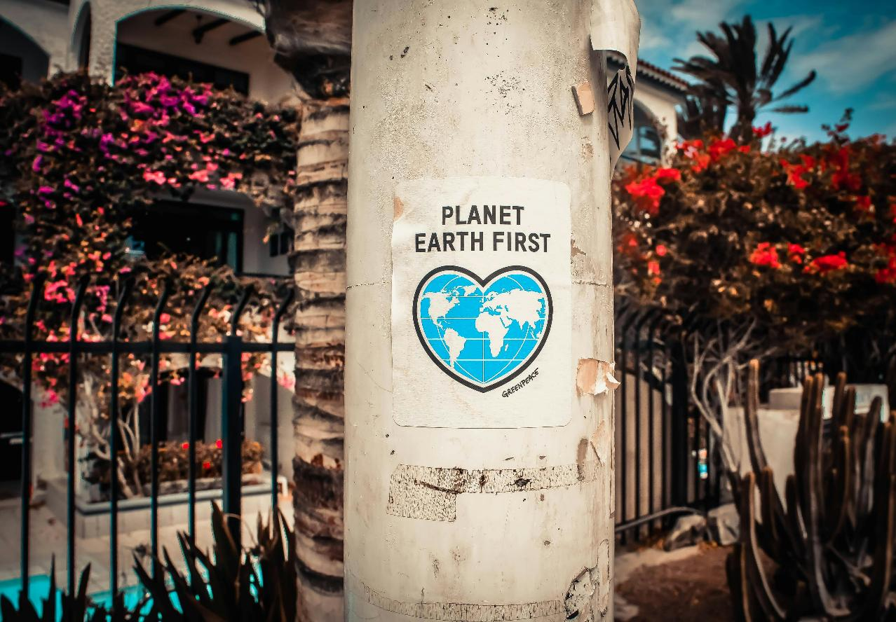

Hvorfor kollektiv handling? Å forstå individualismens begrensninger
Enhet 1

Slide 7
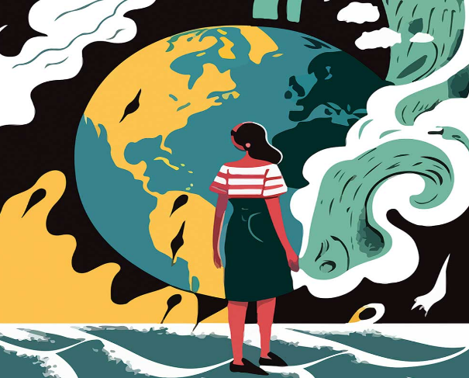
Mange kampanjer fokuserer på personlige valg som gjenvinning eller å spise mindre kjøtt. Slike tiltak er viktige, men de er ikke nok i seg selv. Klimaendringene påvirkes av store systemer – energi, transport, finans og politikk – og ingen enkeltperson kan endre disse alene. Forestillingen om en enkelt «klimhelt» kan være inspirerende, men den kan også være misvisende og demotiverende.
1.1
Myten om den ensomme klimhelten
For mer innsikt, se artikkelen «Hva kan enkeltpersoner gjøre med klimaendringene? Finn et fellesskap» fra Yale Climate Connections, som forklarer hvordan endring krever både personlige og kollektive innsats.

Slide 8
Klimaendringene er globale, presserende og sammenhengende. De påvirker mange deler av hverdagen, fra mat og bolig til arbeidsplasser og psykisk helse. På grunn av omfanget er det ikke nok med individuelle tiltak – det er avgjørende med koordinert og vedvarende innsats. Unge mennesker over hele Europa og utenfor arbeider i grupper for å øke bevisstheten, presse på for politiske endringer og lede samfunnsprosjekter.
1.2
Problemets omfang krever felles innsats fra ungdommen
For å se hvordan dette passer inn i det store bildet, kan du utforske Verdens største leksjon om klima og bærekraftsmålene (SDG-ene), som knytter personlig handling til globalt samarbeid.

Slide 9
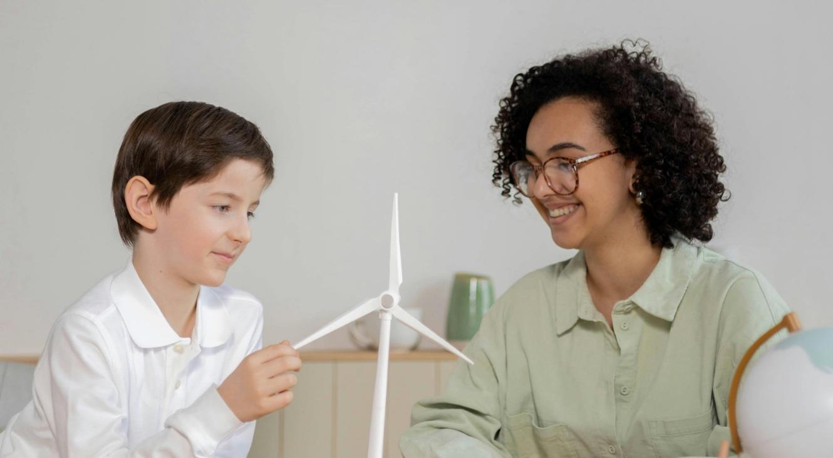
1.3
Å se det store bildet:
Fra «jeg» til «vi»
Kollektiv tenkning innebærer å spørre «Hva kan vi gjøre sammen?» i stedet for «Hva kan jeg gjøre alene?». Det hjelper oss å se sammenhenger mellom ulike problemstillinger, for eksempel hvordan klimaendringene henger sammen med transport, bolig eller sosial ulikhet, og å finne løsninger som fungerer på tvers av disse områdene. Denne måten å tenke på fremmer også samarbeid, felles ansvar og en dypere forståelse av systemer.

Slide 10
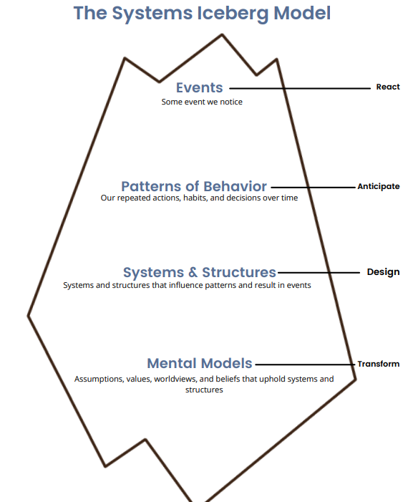
1.3 – Aktivitet
System-isbergmodellen
Utforsk virkelige hendelser over hele verden gjennom et systemtenkende perspektiv i disse undervisningsverktøyene fra World’s Largest Lesson.
Andre aktiviteter som støtter denne typen systemtenkning, finnes i ungdomsverksteder arrangert av Young Friends of the Earth Europe.

Slide 11
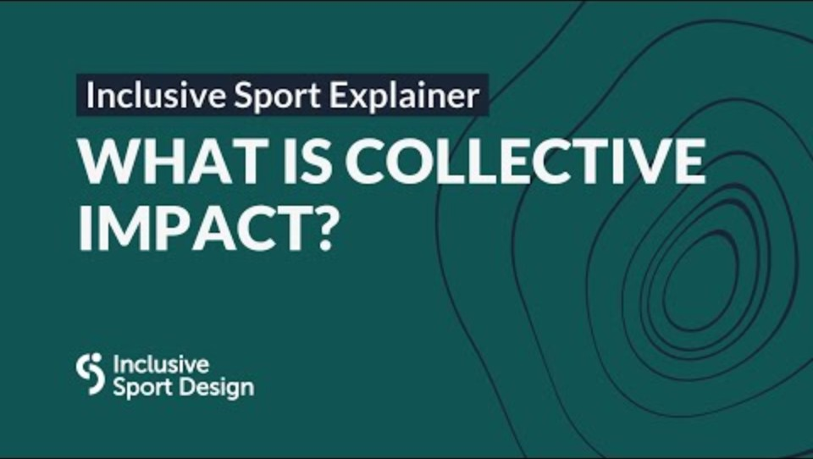
1.4 Hva er kollektiv innvirkning?
Kollektiv innvirkning er en strukturert tilnærming til samarbeid om et felles mål. Den omfatter fem sentrale elementer: en felles agenda, felles metoder for å måle fremgang, koordinerte, men mangfoldige roller, jevnlig kommunikasjon og støttestrukturer som holder prosessen i gang. Denne modellen brukes i mange vellykkede klimainitiativer ledet av ungdom og lokalsamfunn.
Se denne korte videoen om hva «kollektiv innvirkning» er fra Inclusive Design
For å lære mer om kollektiv innvirkning, se forklaringen «Collective Impact 101» fra Articulous, som introduserer rammeverket med eksempler fra ulike lokalsamfunn.

Slide 12

1.5 Refleksjon: Alene eller sammen?
Tenk på en gang da du prøvde å gjøre noe viktig på egen hånd.
Hvilke utfordringer møtte du?
Tenk nå på en gang da du jobbet mot et felles mål sammen med andre.
Hva gjorde det enklere eller mer effektivt?
Hva slags støtte ville hjelpe flere unge til å handle sammen?
Bruk et par minutter på å reflektere og skriv ned svaret ditt – og/eller diskuter tankene dine i en gruppe.

Slide 13

Individuelle handlinger er verdifulle, men ikke nok til å løse komplekse problemer
Ved å samarbeide kan vi påvirke systemer og dele ansvar
Kollektiv tenkning hjelper oss å se sammenhenger mellom problemstillinger og finne bedre løsninger
Unge mennesker skaper allerede endring gjennom bevegelser, prosjekter og partnerskap
1.6 – Oppsummering av enhet 1: Hvorfor kollektiv handling er viktig

Slide 14
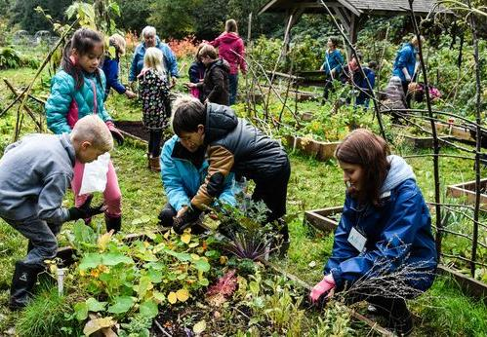

Enhet 2
Lokal makt: Hvordan lokalsamfunn mobiliserer for endring

Slide 15
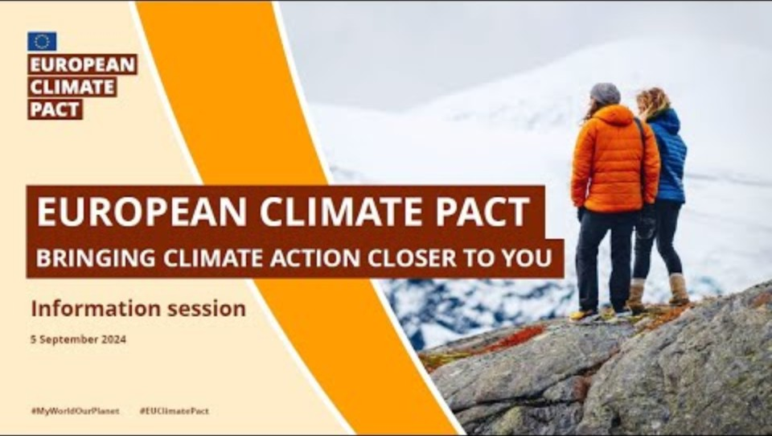
2.1 Hva er lokalsamfunnsbaserte klimatiltak?
Lokalsamfunnsbasert handling innebærer at lokalbefolkningen går sammen for å møte klimautfordringene på måter som passer deres spesifikke område. Dette kan omfatte felles hager, energikooperativer, reparasjonskafeer eller lokale opplysningskampanjer. Disse initiativene er forankret i hverdagen og ledes ofte av folk som selv bor i lokalsamfunnet.
For å utforske eksempler på den lokalsamfunnsbaserte tilnærmingen, belyser denne videoen fra EUs klimapakten historier om lokale grupper over hele Europa som iverksetter klimatiltak på praktiske og inkluderende måter.

Slide 16

I byen Totnes har lokalbefolkningen satt i gang prosjekter knyttet til mat, energi, bolig og transport for å redusere miljøpåvirkningen og styrke lokalsamfunnet. Initiativet startet i 2006 og bidro til å sette i gang den bredere Transition Towns-bevegelsen, som siden har spredt seg til hundrevis av lokalsamfunn.
2.2
Case-studie: Transition Town Totnes (Storbritannia)
Deres arbeid viser hvordan småbyer kan bli mer motstandsdyktige samtidig som de reduserer utslippene gjennom felles innsats, ikke individuelle ofre. Lær mer om metodene deres gjennom Transition Networks ressurser for samfunnsaksjoner.

Slide 17
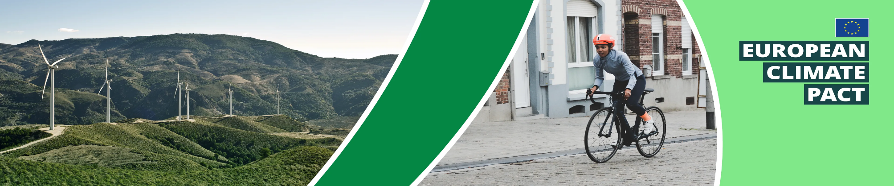
2.3 Eksempel – EUs klimapaktsambassadører
Over hele EU jobber unge ambassadører for Klimapakten med lokale prosjekter – alt fra arrangementer for bærekraftig mote i Slovenia til klimaopplæring i portugisiske skoler. Dette arbeidet støttes av EU-kommisjonen, men drives av innbyggerne, særlig unge mennesker.
Disse eksemplene viser at samfunnsorganisering ikke alltid betyr protest, men også kan være stille, praktisk arbeid som endrer daglige vaner og bygger motstandskraft. Nettstedet til Klimapakten inneholder sammendrag av hvert prosjekt, skrevet av deltakerne selv.

Slide 18
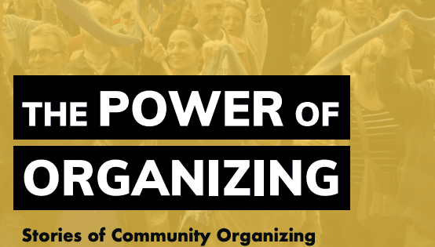
I Schlesien-regionen i Polen, et område med stor kullindustri, har ungdomsledede grupper organisert opplæringskampanjer og klimaworkshops for jevnaldrende og lokale myndigheter. De fokuserer på å bygge broer til eldre generasjoner og viser at energiomstillingen kan skje med verdighet og lokalt lederskap.
Denne historien er omtalt i Commons Librarys casestudier om klimautvikling, som dokumenterer virkelige ungdomsstrategier i utfordrende sammenhenger.
2.4
Casestudie: Ungdomsledet innsats i Schlesien-regionen i Polen

Slide 19

2.5 – Oppgave
Kartlegging av lokale muligheter
Tegn et enkelt kart over lokalsamfunnet, nabolaget eller byen din.
• Hvor finnes det steder hvor klimatiltak kan gjennomføres?
• Hvem driver allerede lokale aktiviteter som kan knyttes til klimatemaer?
• Hvilke typer tiltak mangler, og hvem kan bidra til å få dem i gang?

Slide 20

Lokalsamfunn kan lede meningsfulle klimatiltak som passer deres kontekst.
Prosjekter lykkes når de bygger på det som allerede finnes og inkluderer lokale stemmer.
Ungdomsledede tiltak finner sted over hele Europa, fra småbyer til hovedsteder.
Mobilisering av lokalsamfunnet kan være stille og praktisk, ikke bare offentlig eller høylydt.
2.6
Oppsummering av kapittel 2: Kraften i lokale tiltak

Slide 21
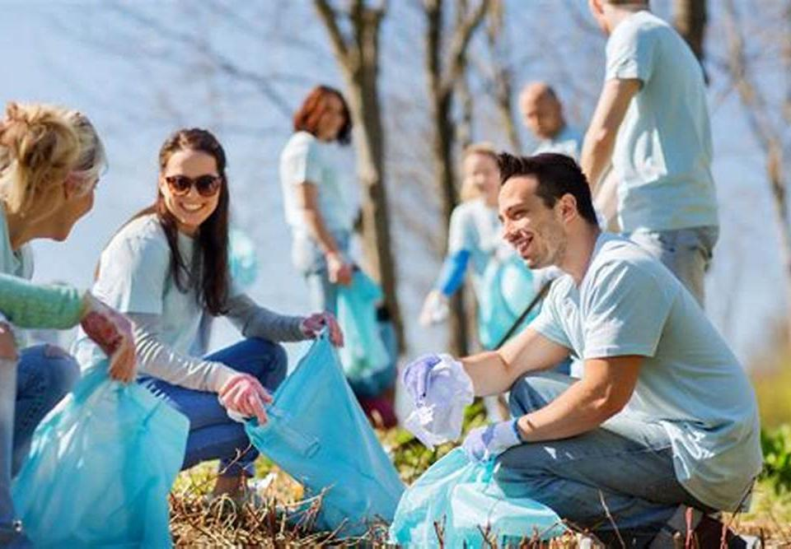

Enhet 3 –
Oppbygging av ungdomsbevegelser: Kampanjer, protester og koalisjoner

Slide 22
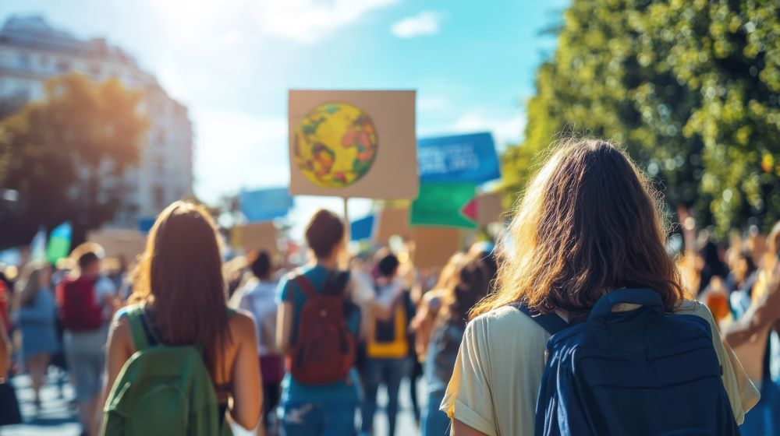

3.1 – Hvorfor er bevegelser viktige?
Klimabevegelser har bidratt til å endre den offentlige bevisstheten og påvirke politiske beslutninger. Storskala kampanjer som skolestreikene har gjort klima til et sentralt tema for media og regjeringer.
Bevegelser virker ved å endre narrativet og vise at klimatiltak er presserende, mulig og har bred støtte.
For å forstå hvordan dette skjer, kan du se på eksempler samlet av Generation Climate Europe og Youth & Environment Europe, som viser hvordan unge organiserer seg på tvers av landegrenser og temaer.

Slide 23


3.2 – Sammenligning av saker: Fridays For Future vs Just Stop Oil

Slide 24
3.2 Sammenligning av saker: Fridays For Future vs Just Stop Oil
Både skolestreikene «Fridays for Future» og «Just Stop Oil» har satt søkelyset på klimakrisen, men på svært forskjellige måter. Skolestreikene fokuserer på fredelige, ungdomsledede streiker og synlig tilstedeværelse i offentlige rom. Just Stop Oil bruker mer forstyrrende taktikker for å skape press og fremkalle debatt. Begge har som mål å presse på for raske politiske endringer.
Å sammenligne disse bevegelsene kan hjelpe elevene til å tenke kritisk om strategi, budskap og offentlig respons. Commons Library inneholder praktisk veiledning om å forstå rollen til forstyrrelse og risiko i sosiale bevegelser.

Slide 25
3.3
Ungdomskampanjer lykkes når de kombinerer historiefortelling, koordinering og klare mål. Effektive strategier inkluderer ofte:
Verktøy for organisering:
Lokalt til globalt
• Lokal organisering (i skoler, klubber eller lokalsamfunn)
• Nettkampanjer (sosiale medier, underskriftskampanjer)
• Regionale eller globale koalisjoner (nettverk og partnerskap)
For praktisk støtte inneholder Youth Climate Action Toolkit (og andre fra organisasjoner som Earth Uprising eller UNICEF) maler, planleggingsveiledninger og kommunikasjonsverktøy for å bygge opp kampanjer.

Slide 26
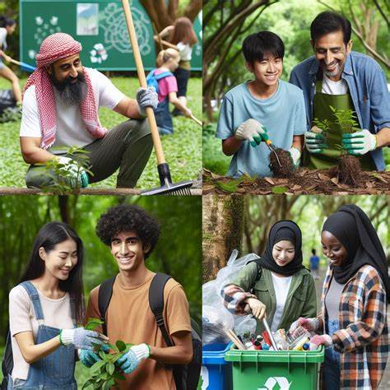
3.4 Allianser på tvers av generasjoner og bevegelser
Ungdomsbevegelser er sterkest når de samarbeider med andre, blant annet eldre aktivister, lærere, fagforeningsmedlemmer eller kunstnere.
Disse alliansene bidrar med erfaring, nettverk og større troverdighet. De bidrar også til å flytte makt og unngå presset som unge mennesker opplever når de må «fikse alt» alene.
Eksempler på vellykkede allianser på tvers av generasjoner finnes i de generasjonsoverskridende dialogene som arrangeres av Elders Climate Action.

Slide 27
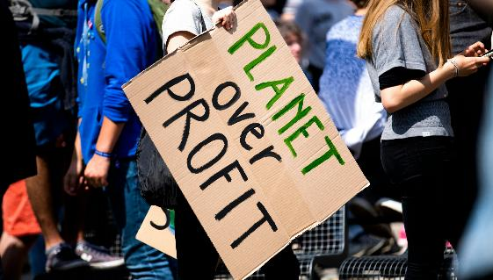
Velg en ungdomsledet kampanje eller bevegelse du har hørt om (f.eks. Fridays for Future, Just Stop Oil, Stop Cambo eller en annen lokal gruppe).
  Hva er deres hovedmål?
  Hvilke taktikker bruker de?
  Hvordan formidler de budskapet sitt?
  Hvem er deres støttespillere og kritikere?
Denne aktiviteten oppfordrer deg til å utforske strategi og offentlig respons, snarere enn bare om du er «enig» med gruppen.
3.5 – Oppgave
Analyse av en bevegelses innvirkning

Slide 28


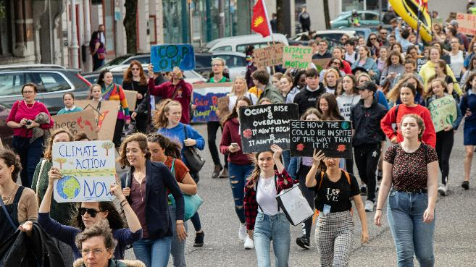


Bevegelser endrer hva som anses som mulig eller presserende
Ungdomsaksjoner spenner fra streiker og protester til utdanning og lobbyvirksomhet
Kampanjer bruker en blanding av lokale, digitale og globale strategier
Sterke koalisjoner kan omfatte mennesker i alle aldre, fra alle sektorer og med ulik bakgrunn
3.6
Oppsummering av enhet 3: Å bygge makt gjennom bevegelser

Slide 29
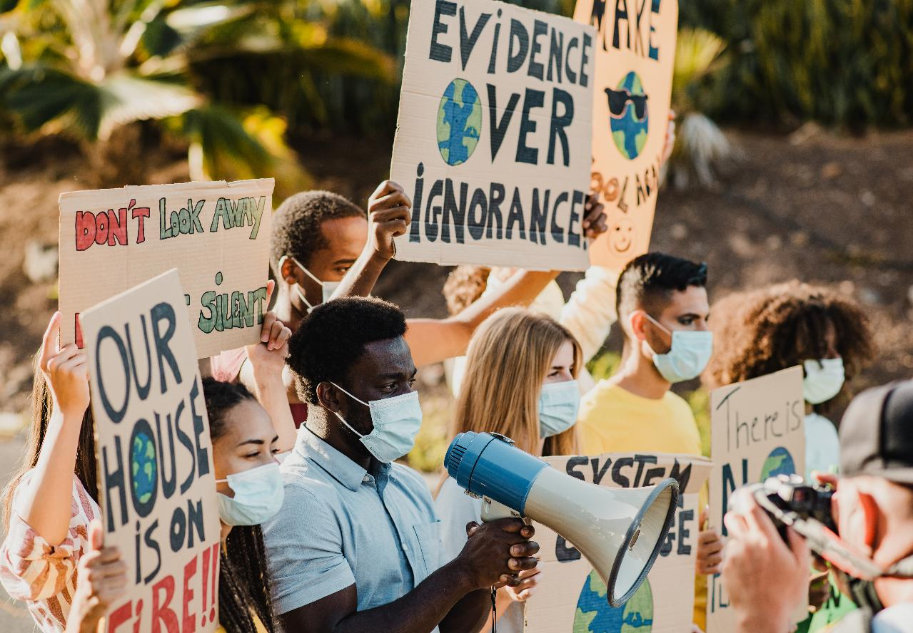
Deltakelse for alle:
Inkludering, rettferdighet og klimaretferdighet
Enhet 4

Slide 30

4.1 – Hvem blir utelatt fra kollektiv handling?
Ikke alle har like muligheter til å delta i klimatiltak. Hindringer kan være språk, funksjonsnedsettelse, inntekt, bosted, alder, utdanning og diskriminering. Unge fra landlige områder, med innvandrerbakgrunn eller fra familier med lav inntekt har kanskje ikke like mye tid, ressurser eller støtte til å engasjere seg.
Å forstå hvem som blir utelatt og hvorfor, bidrar til å sikre at klimatiltakene blir mer inkluderende, rettferdige og effektive. For mer informasjon om dette gir SALTO Youths arbeid med tilgjengelighet i ungdomsprosjekter nyttige innsikter.

Slide 31
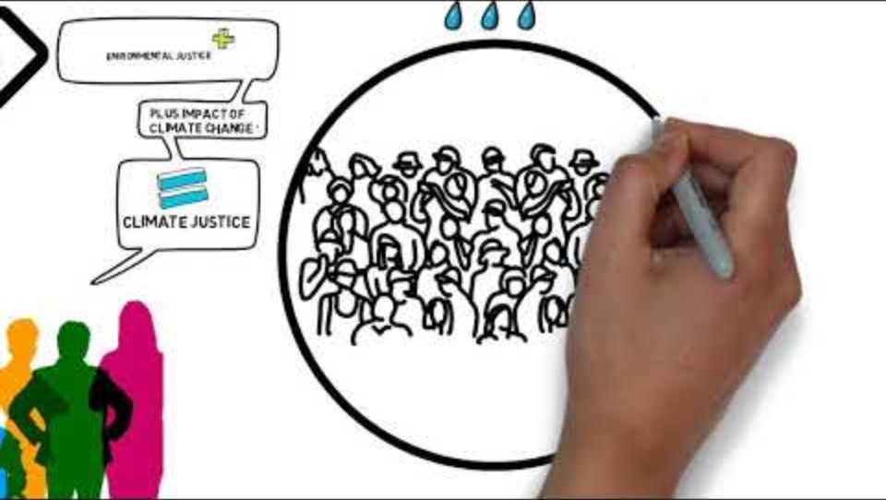
4.2 – Hva er klimaretferdighet?
Klimarettferdighet knytter klimatiltak sammen med rettferdighet. Den anerkjenner at konsekvensene av klimaendringene ikke rammer alle likt, og at ansvaret heller ikke fordeles likt.
Folk i rikere land bidrar mer til utslippene, men opplever ofte færre umiddelbare konsekvenser. Klimarettferdighet fokuserer på rettferdighet på tvers av klasse, rase, geografi og generasjoner.
Se denne korte videoen om «Hva er klimaretferdighet?» fra Sharing Perspectives
For å lære mer, forklarer «Toolkit for Intersectional Movement Building» av Young Friends of the Earth Europe hvordan rase, kjønn og klasse påvirker klimaopplevelser og tilgang til handling.

Slide 32





4.3 – Å gjøre ungdomsaksjoner inkluderende
Inkludering innebærer å utforme prosjekter som er imøtekommende og relevante for ulike grupper. Dette omfatter:
Praktiske verktøy for dette finnes i veiledninger for ungdomsdeltakelse fra organisasjoner som European Youth Forum og Climate Outreach.
Bruk av et klart og lettforståelig språk
Møter på steder som er trygge og fysisk tilgjengelige
Tilby reisehjelp eller dekke kostnader
Å respektere kulturelle forskjeller
Å skape rom for å lytte, ikke bare snakke

Slide 33

4.4 - Oppgave
Reflekter i gruppe eller individuelt over...
Hva er hindringene i din situasjon?
Hvem er foreløpig ikke involvert i de lokale klimatiltakene?
Hva hindrer dem i å delta eller bli hørt?
Hva kan du eller gruppen din gjøre annerledes for å gjøre ting mer tilgjengelig eller inkluderende?
Denne aktiviteten fungerer godt som en ledet gruppesamtale, kombinert med en kartlegging av den lokale konteksten eller et verktøy for ungdomskartlegging.

Slide 34

Fridays for Future MAPA (Most Affected People and Areas) løfter frem stemmer fra regioner som er hardest rammet av klimaendringene, men som ofte holdes utenfor beslutningsprosessene. Arbeidet deres viser hvordan globale ungdomsorganisasjoner kan prioritere rettferdighet, ikke bare synlighet.
4,5
For mer innsikt, sjekk ut deres fortellingskampanjer, som viser hvordan klima og sosial urettferdighet henger sammen.
Ekte eksempel: MAPA Voices i Fridays for Future

Slide 35


Klimaendringene rammer mennesker ulikt, og tiltakene må gjenspeile dette.
Deltakelse bør utformes med tanke på tilgjengelighet og inkludering
4.6 – Oppsummering av enhet 4: Inkludering styrker handling
Klimarettferdighet knytter miljøet sammen med sosial rettferdighet
Inkluderende bevegelser når flere mennesker og skaper mer varig endring

Slide 36

Kollektiv handling og klimafølelser
Enhet 5

Slide 37
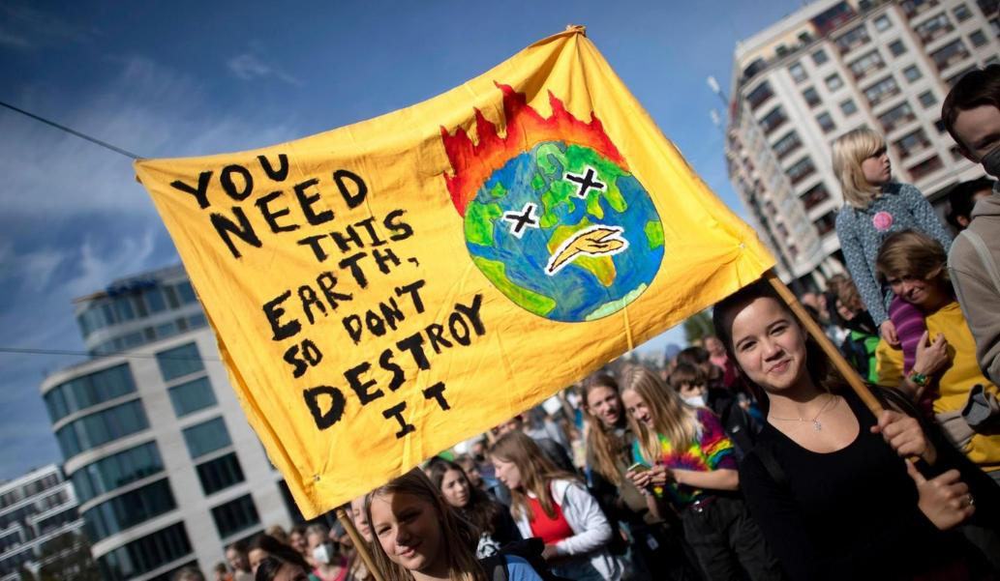

5.1 Klimarelaterte følelser er reelle og utbredte
Nyere studier og ressurser fra organisasjoner som Climate Mental Health Network viser at kollektiv handling kan lindre psykisk ubehag og styrke handlekraften.
Å ignorere disse følelsene kan føre til utbrenthet eller manglende engasjement, men å anerkjenne dem kan være starten på å finne energi og retning.
Mange unge opplever angst, sorg, sinne eller hjelpeløshet i forbindelse med klimaendringene. Disse følelsene er naturlige, og de er ofte et tegn på omsorg og bevissthet.

Slide 38

5.2 – Å handle sammen styrker den emosjonelle motstandskraften
Når folk handler sammen, føler de seg ofte mer håpefulle og støttet. Kollektiv handling gir en følelse av mening og minner oss om at vi ikke er alene. Det åpner også for gjensidig omsorg, å sjekke inn med hverandre, dele ansvar og feire små seire.
For å lære mer, sjekk ut arbeidet til Force of Nature, en ungdomsledet organisasjon som støtter klimafølelser og kontakt mellom jevnaldrende gjennom gruppeworkshops og historiefortelling.

Slide 39
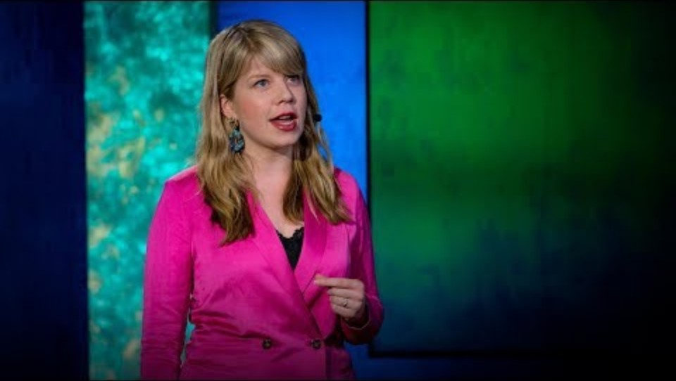
5.3 Kollektiv sorg og kollektivt håp
I dette korte foredraget utforsker Wray hvordan klimaendringene truer vårt velvære – mentalt, sosialt og åndelig – og gir et utgangspunkt for hva vi kan gjøre med det.
Sorg over miljømessige tap, som ødelagte økosystemer eller utryddelse av arter, kan deles og komme til uttrykk i fellesskapet. Samtidig blir håpet mer forankret når det bygger på relasjoner og handling, ikke bare optimisme.
Denne balansen utforskes i Britt Wrays arbeid om klima og mental helse. Hennes foredrag og bøker viser hvordan emosjonell ærlighet og fellesskap kan bidra til å opprettholde klimatiltak over tid.

Slide 40
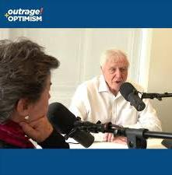
5.4 Kraften i dialog og historiefortelling
Å skape rom for å snakke, dele personlige historier og lytte til andre kan redusere isolasjon. Det hjelper folk å bearbeide følelser og lære av ulike perspektiver. Disse ferdighetene er også avgjørende for å bygge sterkere og mer inkluderende klimagrupper.
Utforsk podcaster som Outrage + Optimism eller Force of Nature’s «We Feel This Too», som viser hvordan historiefortelling støtter emosjonell motstandskraft og felles læring.

Slide 41

5.5 – Refleksjonsoppgave: Når har du følt deg støttet?
Tenk på en gang du følte deg engstelig eller overveldet på grunn av klimaendringene eller et annet tema.
Delte du det med noen?
Hva hjalp deg til å føle deg støttet?
Hvordan kan vi bygge inn mer støtte i klimaorganiseringen?
Denne refleksjonen kan gjøres individuelt eller diskuteres i små grupper, og fungerer godt etter at man har delt et utdrag fra en podkast eller en novelle.

Slide 42
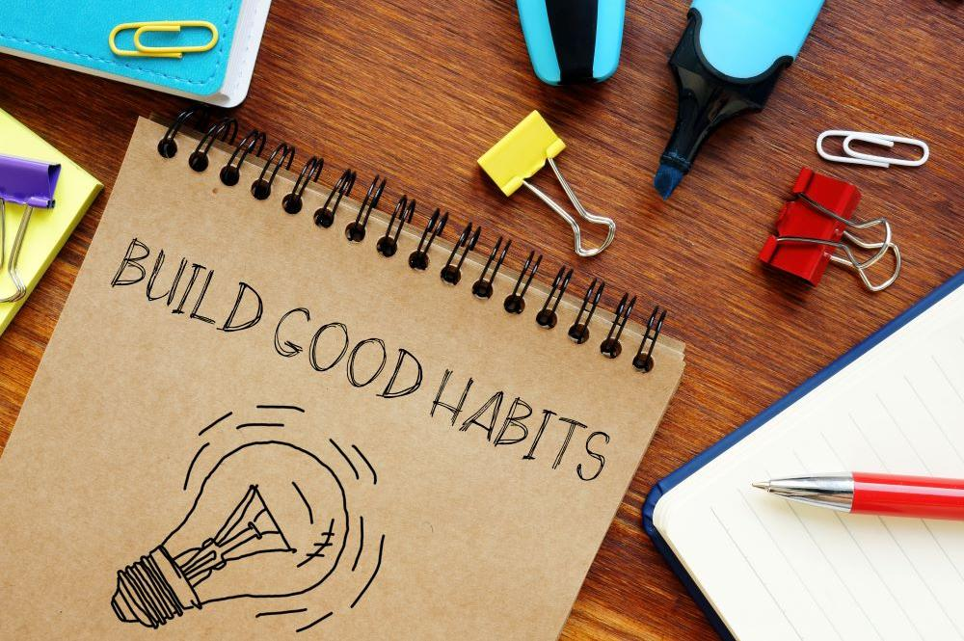
5.6 – Oppsummering av kapittel 5: Følelser er en del av handling
Klimaendringene kan vekke sterke og vanskelige følelser
Kollektiv handling støtter emosjonell motstandskraft og handlekraft
Å snakke, lytte og fortelle historier reduserer isolasjon
Følelsesmessig ærlighet bidrar til å bygge varige, sunne klimabevegelser

Slide 43
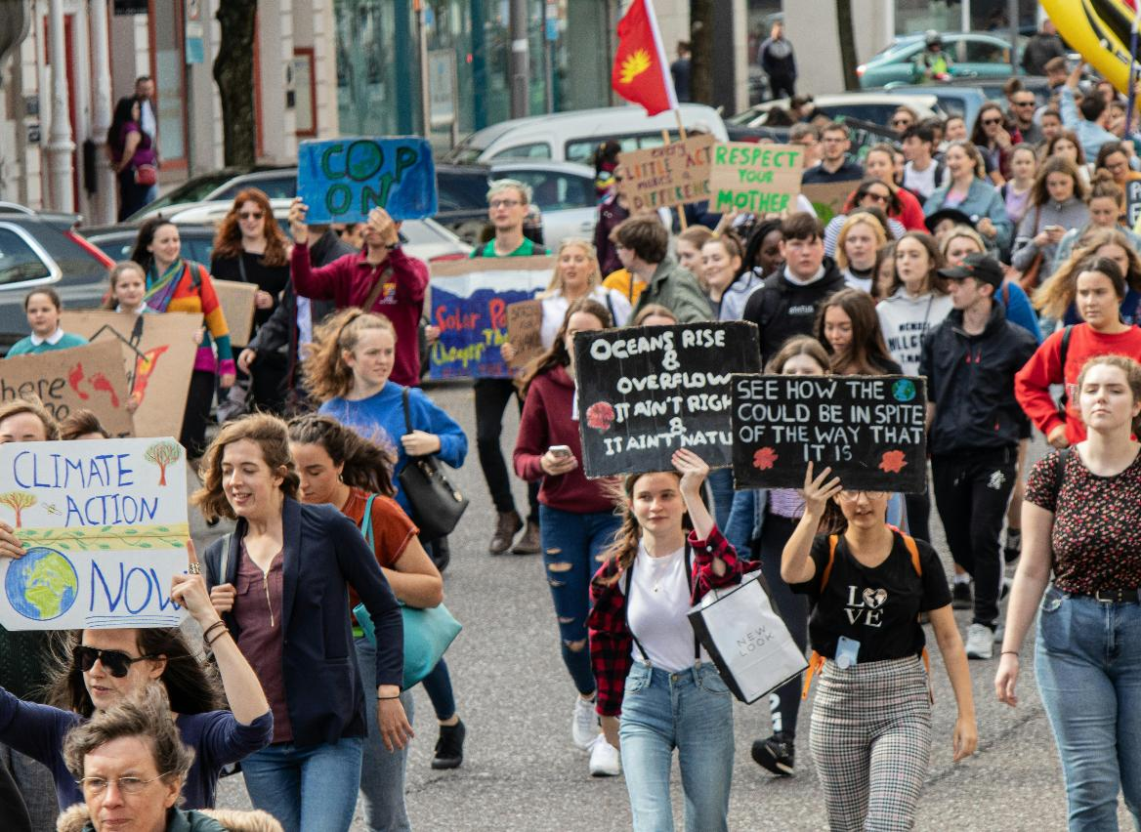
Enhet 6 – Fra bevissthet til handling:
Planlegging og opprettholdelse av kollektive initiativer

Slide 44
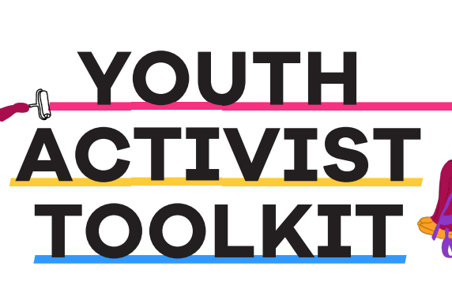
6.1 – Hva gjør at kollektiv handling fungerer?
Å ta seg tid til å bli enige om hvordan man skal ta beslutninger og løse problemer, bidrar også til å unngå konflikter og forvirring senere.
Å fastsette klare roller, ansvar og gruppeavtaler bidrar til at alle føler seg respektert og involvert.
Gruppearbeid lykkes ikke ved en tilfeldighet – det krever struktur, tillit og et felles mål.
Ressurser som Youth Activist Toolkit fra Advocates for Youth tilbyr maler og veiledning for grupperoller, møteregler og samarbeidsplanlegging.

Slide 45
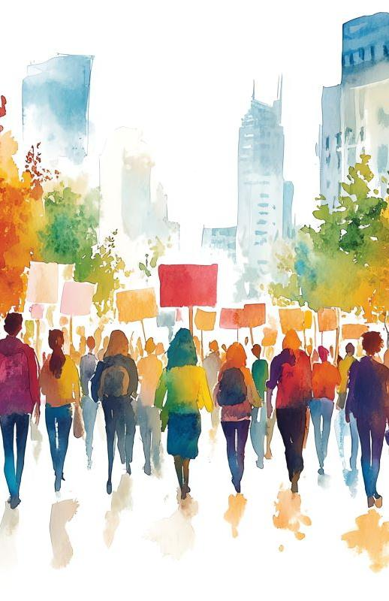
6.2 – Beslutningstaking i gruppen
God beslutningstaking i gruppen er rettferdig, inkluderende og effektiv. Det er viktig å velge metoder som passer til gruppen og situasjonen, for eksempel:
• Enkel avstemning
• Konsensusbaserte beslutninger
• Roterende møteledere
• Bruk av håndsignaler eller sjekk-inn i diskusjoner
Praktiske tips om fasilitering, tidsstyring og delt lederskap finner du i Campaign Accelerator Toolkit fra grupper som The Commons Social Change Library.

Slide 46
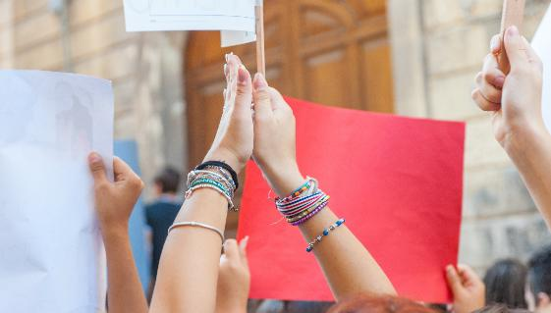
Mange ungdomsledede initiativer starter med en enkelt begivenhet, et prosjekt eller et møte. Oppskalering kan bety:
Å gjenta tiltaket flere steder
Å knytte kontakter med andre grupper som driver med lignende arbeid
Å dele modellen eller ressursene slik at andre kan tilpasse dem
Å måle effekten og lære underveis
Mindchangers-programmet viser eksempler på ungdomsprosjekter som har vokst i størrelse eller innvirkning på tvers av landene i Europa.
6.3
Oppskalering: Fra små tiltak til større endringer

Slide 47

6.4 – Oppgave: Lag en enkel handlingsplan for kollektivt engasjement
I par eller små grupper skal dere utarbeide et utkast til en enkel plan for et ungdomsledet klimainitiativ. Inkluder:
Et mål
En liste over tiltak
Roller og hvem som skal gjøre hva
Hvilken støtte eller hvilke ressurser dere trenger
Hvordan skal dere måle fremgangen? Bruk en enkel mal eller et tavle for å lede prosessen.
Maler som de som brukes av European Climate Pact i deres Youth Climate Pact Challenge (YCPC), er også nyttige utgangspunkt for denne øvelsen.

Slide 48

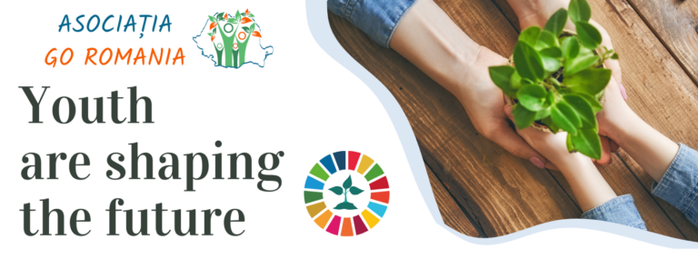
6.5 – Eksempel: Ungdomsprosjekt fra Mindchangers
Et Mindchangers-prosjekt i Romania støttet elever på ungdomsskolenivå i å lede kampanjer mot matsvinn. Med opplæring og støtte utformet de plakater, gjennomførte workshops og overtalte skolekantiner til å redusere svinnet. Det som startet som en idé fra én skole, ble et pilotprosjekt for lokale myndigheter.
Dette er et eksempel på hvordan små, ungdomsledede prosjekter kan påvirke politikken når de får støtte og er godt planlagt.

Slide 49
6.6 – Oppsummering av enhet 6:
Å sette ideer ut i livet
Beslutningstaking bør være rettferdig og inkluderende
Verktøy, maler og partnerskap støtter langsiktig effekt
Felles handling er mer effektivt når roller og planer er tydelige
Små prosjekter kan vokse og inspirere til større endringer

Slide 50
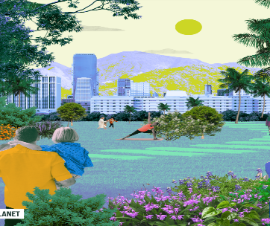
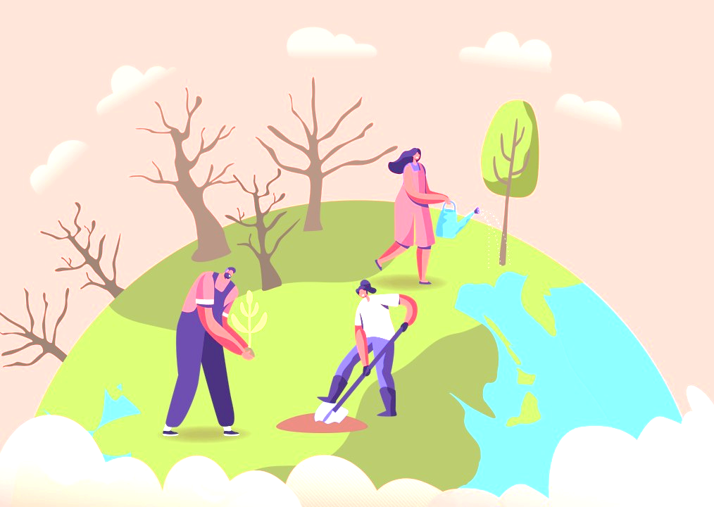
Du har nå sett hvordan unge mennesker over hele Europa og utenfor setter bekymring om til kollektiv handling. Fra lokal organisering til globale bevegelser,
Og fra emosjonell motstandskraft til praktisk planlegging har dette modulen vist deg at det allerede skjer betydningsfulle endringer, og at du også kan være en del av dem!
Konklusjon og neste trinn

Slide 51
Hovedbudskapene fra dette modulen:
Du trenger ikke å handle alene, kollektiv handling er sterkere
Inkludering og sosial rettferdighet er avgjørende for reelle klimaløsninger
Følelser er gyldige og kan bli en kilde til styrke
Det finnes praktiske verktøy og partnerskap som kan hjelpe deg med å ta neste skritt
Neste trinn:
Start eller bli med i en gruppe som deler dine verdier
Bruk malene og andre ressurser som er tilgjengelige for å starte ditt eget prosjekt
Hold kontakten og bygg nettverk som støtter din energi og dine ideer
Fortsett å lære og del det som fungerer med andre
www.planet-pulse.eu

